Slide 1
Метрологияның негізгі ұғымдары

Slide 2
Жалпы метрология дегеніміз не?
Метрология — жеке мөлшерлерді өлшеу, талап етілетін дәлдікке қол жеткізу тәсілдері туралы ғылым. Адам үнемі бірдеңені өлшеу, мөлшерді анықтау, қанша уақыт қажет екенін, объектінің қаншалықты алыс орналасқанын білу қажет болатын әлемде өмір сүреді. Мұндай сан ақпаратынсыз адам негізді шешім қабылдап, дұрыс іс-әрекет жасай алмайды.
Қазіргі кезеңдегі метрология ғылым пән ретінде өзінің және шет елдердің өлшем бірліктерін сипаттаумен айналысқан пайда болу сатысын, ең соңында эталон жасалатын өлшем туралы ғылым деп аталатын өскелең шақты бастан өткеріп, есейе келе құдыретті физиканың тарауына айналды, сонымен бірге математикалық әдістерді игеріп, қоршаған әлемді дұрыс бағалайтын өлшем құралдарымен қамтамасыз ететін аспап жасауды басқаратын болды. Академик А.П. Александров: «Метрология біздің уақытымызда өте қажет, адамның көзқарасының іргетасының қалануы, сонымен бірге еңбекшілердің әл-ауқаты да соған байланысты» — деп жазды.

Slide 3
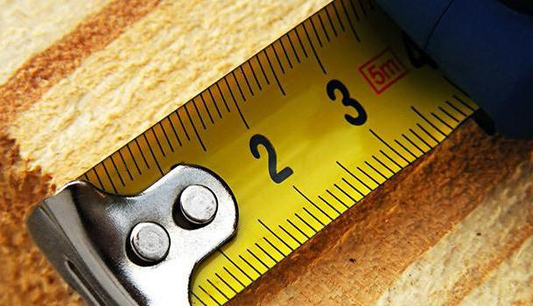
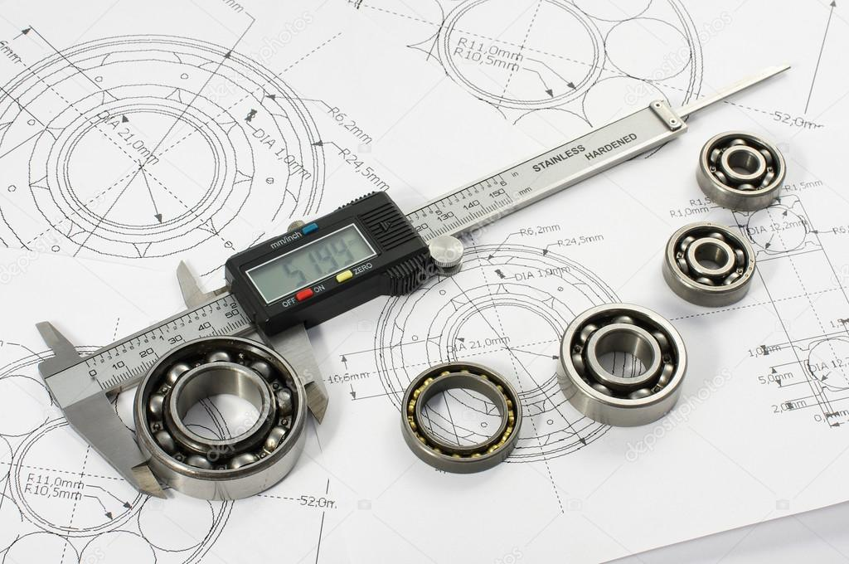

Slide 4
Қазіргі уақытта метрология мынадай түрлерге бөлінеді:
өлшемдердің жалпы теориялық проблемалары қарастырылатын теориялық метрология;
метрологияның тарихын, оның даму үрдістерін зерттейтін тарихи метрология;
өзара байланысты жалпы ережелердің, талаптар мен нормалардың, сондай-ақ мемлекет тарапынан реттеу мен бақылауды қажет ететін басқа да мәселелер кешенін қамтитын заңдылық метрология;
өлшем әдістері мен құралдарын іс жүзінде қолдану мәселелерімен айналысатын қолданбалы метрология.

Slide 5
Метрологияның өндірістің тиімділігін, өнімнің техникалық деңгейі мен сапасын арттырудағы маңызы артып келеді. Ғылым мен техниканың дамуы өлшеудің дәлдігін үнемі арттыруды қажет етеді. Адам нанотехнологияларды ойластырды, яғни жұмыстар молекулалар деңгейінде жүргізілуде, яғни, микропроцессорлық техника жасалуда. Сондықтан өндірістік кәсіпорындардың, ғылыми-өндірістік бірлестіктер мен ғылыми-зерттеу институттарының басшылары метрологияны дамыту, метрологиялық ұйымдар мен қызметтердің қызметін жетілдіруге ерекше көңіл бөлуге тиіс. Метрологиялық қамтамасыз ету мәселелері дұрыс шешілген жағдайда ең жақсы нәтиже береді және жаңа өнім жасаудың, технологиялық процестерді әзірлеу мен игерудің, өндірісті ұйымдастырудың бастапқы сатыларында жүзеге асырылганда барынша аз шығынды қажет етеді.

Slide 6
Метрологияның негізгі міндеттері:
жеке мөлшерлердің, мемлекеттік эталондар мен үлгілік өлшеу құралдарының (ӨҚ) бірліктерін белгілеу;
өлшеу мен бақылау теориясын, әдістер мен құралдарын әзірлеу;
өлшеу мен біркелкі ӨҚ бірыңғайлығын қамтамасыз ету;
дәлсіздіктерді, ӨК жай-күйін бағалау мен бақылау әдістерін әзірлеу;
эталондардан немесе үлгілік ӨҚ-дан жұмыста қолданылатын ӨҚ-ға көлемдерді беру әдістерін әзірлеу.

Slide 7
Жеке мөлшер — бұл көптеген жеке объектілерүшін сапа жағынан ортақ, ал сан жағынан әрбір объектіге тән жеке қасиет. Жеке мөлшерлер актив және пассив болады. Актив жеке мөлшерлер -бұл қосалқы энергия көзін жеткізбей өлшеуге болмайтын мөлшер, мысалы, электр тогының күші. Пассив жеке мөлшерлер — бұл өлшеу үшін қосалқы энергия көздерін қолдану керек мөлшерлер, мысалы, электр кедергісі.
1960 жылы ұсынылған Халықаралық жеке мөлшерлер бірліктерінің жүйесі (ӨҚ) бойынша 7 негізгі жеке бірлік (Мемстандарт 8.417-81) қолданылады: Метр (м) -ұзындык; 2. Килограмм (кг) — салмақ; 3. Секунд (с) — уақыт; 4. Ампер (А) — токтың күші, 5. Кельвин (К) — температура; 6. Моль (моль) -заттың саны. 7. Кандела (кд) — жарықтың қарқындылығы. Негізгі жеке бірліктерге тағы 2 қосымша жеке бірлікті қосуға болады: Радиан (рад) — бұрыш; 2. Стерадиан (ср) — дененің бұрышы.

Slide 8
1960 жылдан кейін кейбір негізгі өлшеу бірліктерінің анықтамалары ұдайы өндірістің талаптарына жақсы сәйкес келу және ғылыми зерттеулердің дәлдігі үшін өзгертілді. Бастапқы метрге экватор мен Солтүстік полюстің арасындағы меридиан бойынша қашықтыктың 1/10 000 000 бөлігі деген анықтама берілген болатын. Алайда 1970 жылы метр екі белгіленген деңгейдің арасындағы криптонның атомындағы электрон көшкен кезде пайда болатын толқындардың жиынтық ұзындығы деген жаңа анықтама қабылданды. 1983 жылдан беру метр — бұл вакуумда жарық секундтың 1/299792458 үлесі ішінде өтетін кашықтық.
Негізгі жеке мөлшерлердің негізінде 50-ден астам туынды жеке мөлшер алынады. Мысалы, 1 Ньютон күшінің жеке бірлігі (Н) салмағы 1 кг денені 1 м/с² үдеуге дейін екпін үшін қажет күшке тең және килограмның салмағын метр ұзындықтың бірлігін уақыт бірлігі секундтың квадратына көбейту арқылы анықталатын үдеуге көбейту арқылы алынады.

Slide 9
Назар аударғаныңызға рахмет

